Slide 1
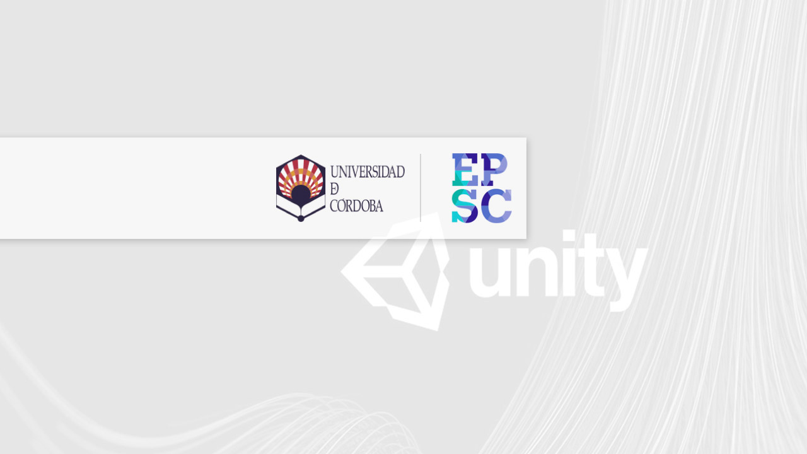
SOFTWARE LIBRE EN
EL DESARROLLO DE
VIDEOJUEGOS
SOFTWARE LIBRE Y COMPROMISO SOCIAL
Antonio Ruiz Roldán. Curso 2019/2020

Slide 2

ÍNDICE.
INTRODUCCIÓN
LISTA DE SOFTWARE EN VIDEOJUEGOS
UNITY
LA COMUNIDAD
INSTALACIÓN
CARÁCTERÍSTICAS
MANUAL DE USUARIO
EXTRA. OTROS JUEGOS CON SOFTWARE LIBRE
¿PREGUNTAS?
SOFTWARE LIBRE EN EL DESARROLLO DE VIDEOJUEGOS / SLYCS
Antonio Ruiz Roldán. Curso 2019/2020 Pag. 2

Slide 3

INTRODUCCIÓN.
El sector de los videojuegos es de los estudios multimedia más importantes de todos los que existen.
Su evolución ha sido exponencial. Hoy en día mueve más dinero que la industria del cine y la música juntos (en la última década generó más de 41200 millones de €).
Hoy en día es la industria multimedia interactiva que genera más puestos de trabajo.
España se sitúa como el cuarto consumidor europeo de videojuegos (el primero es el Reino Unido), sin embargo, el número de productoras de videojuegos es escasa (sólo un 1% de la producción).
Actualmente, los últimos avances en materia de videojuegos se centran en la imagen 3D, en la detección del movimiento del usuario y en las aplicaciones para móviles.
SOFTWARE LIBRE EN EL DESARROLLO DE VIDEOJUEGOS / SLYCS
Antonio Ruiz Roldán. Curso 2019/2020 Pag. 3

Slide 4

LISTA DE SOFTWARE EN VIDEOJUEGOS.
UNITY
unity.com
Desarrollado por Unity Technlogies el 8 de Junio de 2005.
Licencia de propietario.
Se basa en el lenguaje C#, y es multiplataforma.
Versión gratuita y profesional.
SOFTWARE LIBRE EN EL DESARROLLO DE VIDEOJUEGOS / SLYCS
Antonio Ruiz Roldán. Curso 2019/2020 Pag. 4

Slide 5
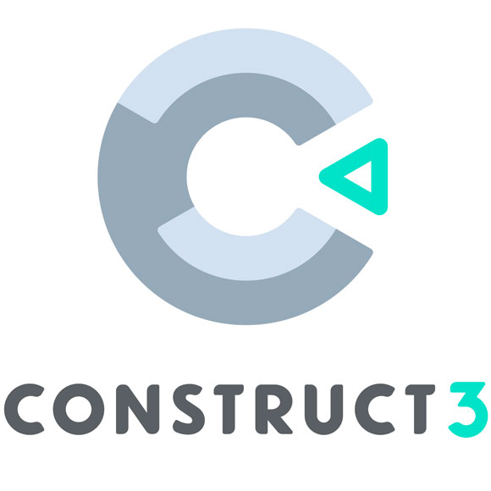
LISTA DE SOFTWARE EN VIDEOJUEGOS.
CONSTRUCT 3
scirra.com
Desarrollado por Scirra el 4 de Febrero de 2011.
Licencia de código cerrado.
Se basa en el lenguaje C++ y Javascript, y es multiplataforma.
Aplica GUI-Driven (todo se hace arrastrando y soltando).
SOFTWARE LIBRE EN EL DESARROLLO DE VIDEOJUEGOS / SLYCS
Antonio Ruiz Roldán. Curso 2019/2020 Pag. 5

Slide 6

LISTA DE SOFTWARE EN VIDEOJUEGOS.
GAMEMAKER STUDIO 2
yoyogames.com
Desarrollado por Mark Overmars el 15 de Noviembre de 1999. Actualmente YoYo Games.
Licencia de código cerrado.
Se basa en el lenguaje Delphi, y sólo para Windows (con opciones de exportación a Mac)
Permite agregar compras a la aplicación.
SOFTWARE LIBRE EN EL DESARROLLO DE VIDEOJUEGOS / SLYCS
Antonio Ruiz Roldán. Curso 2019/2020 Pag. 6

Slide 7

LISTA DE SOFTWARE EN VIDEOJUEGOS.
GODOT ENGINE
godotengine.org
Desarrollado por la empresa OKAM Studios en el año 2001. Actualmente, la propia comunidad.
Licencia MIT.
Se basa en el lenguaje C y C++, y es multiplataforma.
Tiene características excelentes y tiene un lanzamiento importante cada año.
SOFTWARE LIBRE EN EL DESARROLLO DE VIDEOJUEGOS / SLYCS
Antonio Ruiz Roldán. Curso 2019/2020 Pag. 7

Slide 8

LISTA DE SOFTWARE EN VIDEOJUEGOS.
UNREAL ENGINE 4
unrealengine.com
Desarrollado inicialmente por la empresa OKAM Studios en el año 2001.
Licencia Privativa.
Se basa en el lenguaje C++, y es multiplataforma.
De los que hay actualmente, este se puede considerar el más profesional, con gran cantidad de vídeos en Youtube,
SOFTWARE LIBRE EN EL DESARROLLO DE VIDEOJUEGOS / SLYCS
Antonio Ruiz Roldán. Curso 2019/2020 Pag. 8

Slide 9

LISTA DE SOFTWARE EN VIDEOJUEGOS.
STENCYL
stencyl.com
Desarrollado por Jonathan Chung en 2011.
Licencia Privativa.
Se basa en el lenguaje Java, ActionScript, Objective-C, C++ y Haxe, y es multiplataforma (en 2D).
No es un software como tal, es un conjunto de herramientas intuitivo que acelera el flujo de trabajo y luego se quita del camino.
SOFTWARE LIBRE EN EL DESARROLLO DE VIDEOJUEGOS / SLYCS
Antonio Ruiz Roldán. Curso 2019/2020 Pag. 9

Slide 10

LISTA DE SOFTWARE EN VIDEOJUEGOS.
GDEVELOP
gdevelop-app.com
Desarrollado en 2008 por Florian Riva.
Licencia MIT.
Se basa en el lenguaje C++ y Javascript, y es multidispositivo (recientemente, también en Linux)
Utiliza un sistema de condiciones y acción en forma de bloques, a los que denomina eventos.
SOFTWARE LIBRE EN EL DESARROLLO DE VIDEOJUEGOS / SLYCS
Antonio Ruiz Roldán. Curso 2019/2020 Pag. 10

Slide 11

LISTA DE SOFTWARE EN VIDEOJUEGOS.
DEFOLD
defold.com
Comenzó con Ragnar y Christian hablando sobre la creación de juegos en Avalanche, la compañía de juegos AAA donde ambos trabajaban, en 2010.
Licencia de Propietario.
Se basa en el lenguaje Lua, y es multiplataforma.
Su idea es capacitar a los equipos de juego con herramientas colaborativas simples y poderosas.
SOFTWARE LIBRE EN EL DESARROLLO DE VIDEOJUEGOS / SLYCS
Antonio Ruiz Roldán. Curso 2019/2020 Pag. 11

Slide 12

LISTA DE SOFTWARE EN VIDEOJUEGOS.
PHASER 2D
phaser.io
Fue creado por Richard Davey en Abril de 2013.
Licencia MIT.
Es un Framework de Javascript, que también usa Typescript y Htmlt. También es multiplataforma.
Es compatible con WebGL, y tiene respaldo Canvas para dar soporte a dispositivos más antiguos.
SOFTWARE LIBRE EN EL DESARROLLO DE VIDEOJUEGOS / SLYCS
Antonio Ruiz Roldán. Curso 2019/2020 Pag. 12

Slide 13
LA COMUNIDAD UNITY.
Unity cuenta actualmente con una de las comunidades, dentro del mundo de los Video Juegos, más grande en el mundo.
A nivel nacional, está Unity Spain. Con Tutoriales, Recursos, y (lo que es muy importante) una amplía oferta y demanda de puestos de trabajo.
En la web oficial de Unity, tambien hay muchos foros, ayudas en vivo, respuestas a problemas, etc.
SOFTWARE LIBRE EN EL DESARROLLO DE VIDEOJUEGOS / SLYCS
Antonio Ruiz Roldán. Curso 2019/2020 Pag. 13

Slide 14
INSTALACIÓN DE UNITY EN MAC.
Preparación del equipo
Versión actual 2019.3.11
Para este proyecto 2017.3.0
Descargar https://unity3d.com/es/get-unity/download/archive
Creación de Unity ID
Iniciar proyecto
SOFTWARE LIBRE EN EL DESARROLLO DE VIDEOJUEGOS / SLYCS
Antonio Ruiz Roldán. Curso 2019/2020 Pag. 14

Slide 15
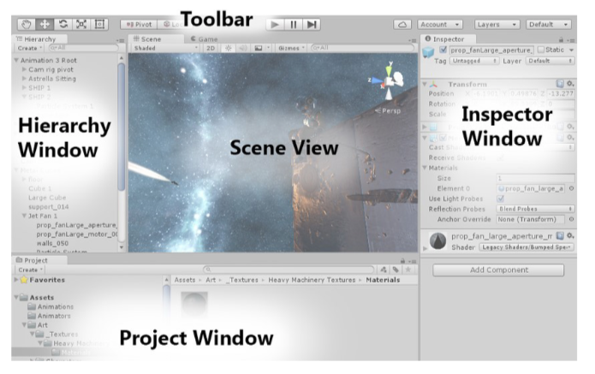
INSTALACIÓN DE UNITY EN MAC.
SOFTWARE LIBRE EN EL DESARROLLO DE VIDEOJUEGOS / SLYCS
Antonio Ruiz Roldán. Curso 2019/2020 Pag. 15

Slide 16
CARACTERÍSTICAS DE UNITY.
REUTILIZACIÓN DE CÓDIGO
Librerías de funciones
Las librerías de funciones son compilaciones de implementaciones funcionales y están codificadas en un lenguaje de programación.
Bibliotecas estáticas: son ficheros que contienen archivos de código objeto empaquetados que pueden ser relocalizados junto con el resto de los ficheros de código objeto.
Bibliotecas dinámicas: son ficheros que contienen un código objeto construido sin importar su ubicación.
Bibliotecas remotas: contienen y usan ejecutables separados y, a través de llamadas de procedimiento remoto, los llaman sobre la red a otra computadora.
Componentes de Software
Son las partes de un programa, es decir, los módulos que este contiene. Cada módulo tiene una o más tareas definidas que debe realizar dentro del programa y están organizados por niveles de forma jerárquica.
Estos módulos son pequeños e independientes, lo que facilita el trabajo.
Comportamiento
Está vinculado a la funcionalidad y delimita las operaciones que puede realizar o las que puede responder ante mensajes enviados por otros objetos.
SOFTWARE LIBRE EN EL DESARROLLO DE VIDEOJUEGOS / SLYCS
Antonio Ruiz Roldán. Curso 2019/2020 Pag. 16

Slide 17
CARACTERÍSTICAS DE UNITY.
CREACIÓN DE LA INTERFAZ DE USUARIO
Unity es multidispositivo gracias a la Interaz Gráfica de Usuario (entorno visual que facilita la comunicación entre el ordenador y el sistema operativo).
Las hay de varios tipos:
Graphical User Interfaces (GUI): son las habituales en videojuegos y en realidad virtual.
Zooming User Interface (ZUI): se usan en investigación y mezclan 2D y 3D.
Interfaz de usuario de pantalla táctil: son GIU de uso específico y se manejan mediante una pantalla táctil. En los últimos años se han implementado en múltiples sectores, desde cajeros automáticos hasta tiendas de autoservicio.
Natural User Interface (NUI): se interactúa con el sistema sin dispositivos de entrada, es decir, se usan los dedos (táctil) en vez del ratón o el teclado.
SOFTWARE LIBRE EN EL DESARROLLO DE VIDEOJUEGOS / SLYCS
Antonio Ruiz Roldán. Curso 2019/2020 Pag. 17

Slide 18
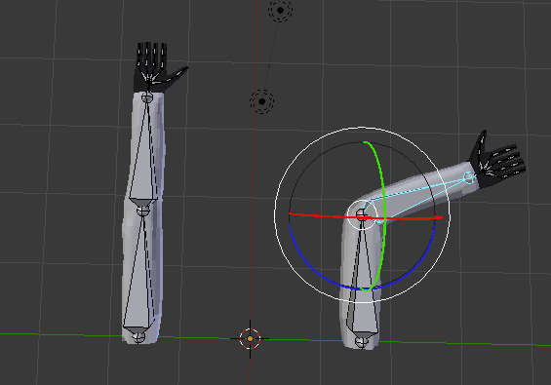
CARACTERÍSTICAS DE UNITY.
CREACIÓN DE LA INTERFAZ DE USUARIO
Algunas de las características principales del UI de Unity son:
Rect Tool: todos los elementos de UI se representan a través de un rectángulo que permite que el usuario pueda manipularlo de forma intuitiva.
Rect Transform: además de las funcionalidades generales de un componente Transform general (mover y escalar), también añade el ancho y la altura para especificar las dimensiones del rectángulo.
Pivot: permite que el pivote se pueda mover en la vista de la escena a través de la configuración a modo Pivote.
SOFTWARE LIBRE EN EL DESARROLLO DE VIDEOJUEGOS / SLYCS
Antonio Ruiz Roldán. Curso 2019/2020 Pag. 18

Slide 19
CARACTERÍSTICAS DE UNITY.
COMPONENTES DE UNITY
Unity tiene gran cantidad, y son usados por los Game Objects (objetos fundamentales en Unity que representan personajes, propiedades o escenario, que por si solos no logran nada.
Por defecto, Transform Component: posición, rotación o escala.
Tiene muchos más (organizados por categorías):
Camera Component: permite que el jugador vea el mundo creado.
GUILayer: permite la renderización de elementos.
Audio Listener: actúa como un micro, recibiendo input de cualquier Audi Source en la escena, y reproduce el sonido a través de los altavoces del computador.
Box Collider: se utiliza para crear una colisión en el objeto.
Rigidbody: le da física al GameObject haciendo, por ejemplo, que le afecte la gravedad.
Etc.
Aparte de todos estos componentes, nosotros podemos programar nuestros propios componentes en C# y asignarlos a los objetos.
SOFTWARE LIBRE EN EL DESARROLLO DE VIDEOJUEGOS / SLYCS
Antonio Ruiz Roldán. Curso 2019/2020 Pag. 19

Slide 20
CARACTERÍSTICAS DE UNITY.
OTRAS CARACTERÍSTICAS
Unity es la aplicación por excelencia en creación de video juegos. Algunas de las cosas que puede hacer son:
Edición: Unity cuenta con un editor que tiene múltiples herramientas.
Herramientas de diseño: ofrece un espacio creativo con multitud de herramientas.
Renderizado de gráficos: cuenta con un motor de renderizado en tiempo real que consigue una fidelidad visual a través de Real-Time Global Illumination y Physically Based Rendering.
Plataformas: se puede ejecutar en más de 25 plataformas (Web, Playstation, etc)
Realidad virtual y aumentada: es la plataforma de desarrollo de VR más utilizada
Unity Assets Store: tiene una tienda virtual donde se puede encontrar contenido gratuito o de pago.
Multijugador: para que los usuarios puedan jugar en red.
Unity Teams: esta prestación permite guardar, compartir y sincronizar los proyectos.
Unity Connect: permite que los creadores puedan exponer sus ideas y trabajos en una plataforma para poder darles salida.
Unity Analytics: muy útil para analizar el juego y monitorear la actividad de los jugadores.
Unity Performance Reporting: genera informes de rendimiento para solucionar temas o problemas que requieren soluciones rápidas.
Monetización: Unity permite incorporar mejoras continuas que van a ser de gran ayuda a la hora de mantener la fidelización con los usuarios.
SOFTWARE LIBRE EN EL DESARROLLO DE VIDEOJUEGOS / SLYCS
Antonio Ruiz Roldán. Curso 2019/2020 Pag. 20

Slide 21
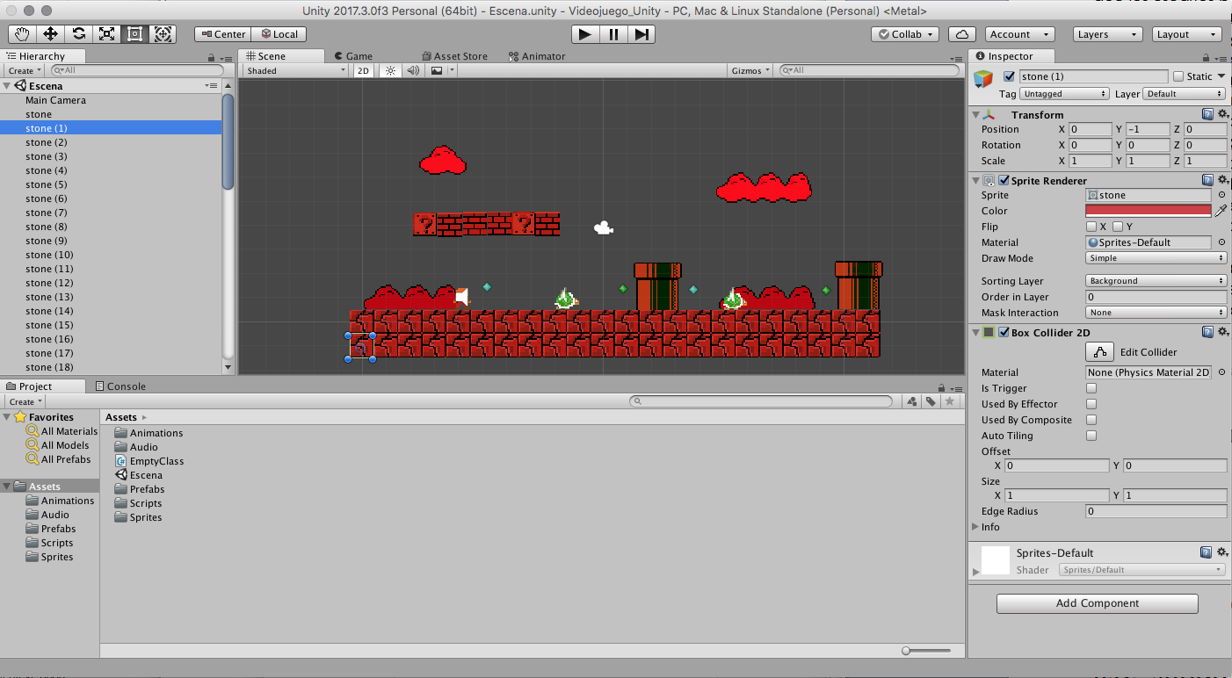
MANUAL DE USUARIO BÁSICO.
JUEGO EN UNITY.
Se puede descargar en https://github.com/i92ruroa/Trabajo_SLYCS/tree/master/Videojuego_Unity
Ejecución desde File > Build Settings.
SOFTWARE LIBRE EN EL DESARROLLO DE VIDEOJUEGOS / SLYCS
Antonio Ruiz Roldán. Curso 2019/2020 Pag. 21

Slide 22
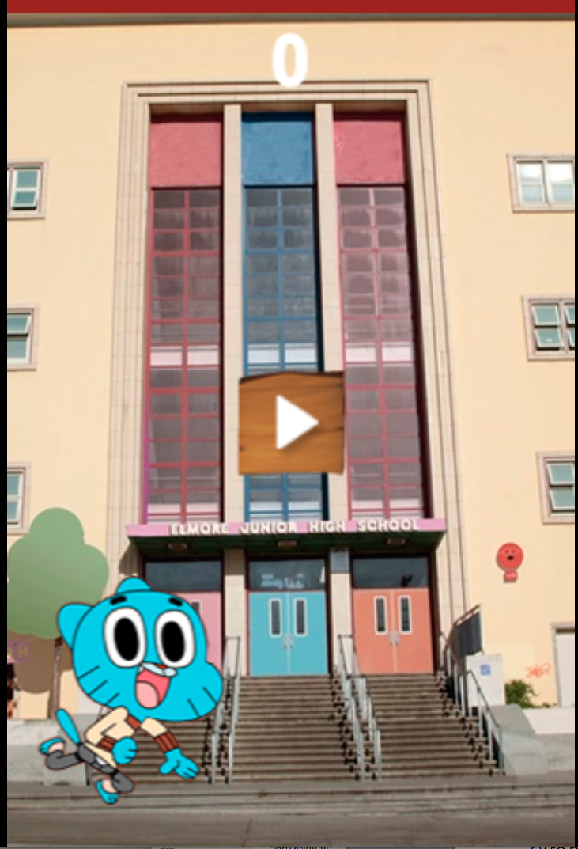
MANUAL DE USUARIO BÁSICO.
JUEGO EN PHASER.
Se puede descargar en https://github.com/i92ruroa/Trabajo_SLYCS/tree/master/Videojuego_Phaser
Se puede jugar online en https://www.leketembe.com/SLYCS/Videojuego_Phaser/
SOFTWARE LIBRE EN EL DESARROLLO DE VIDEOJUEGOS / SLYCS
Antonio Ruiz Roldán. Curso 2019/2020 Pag. 22

Slide 23
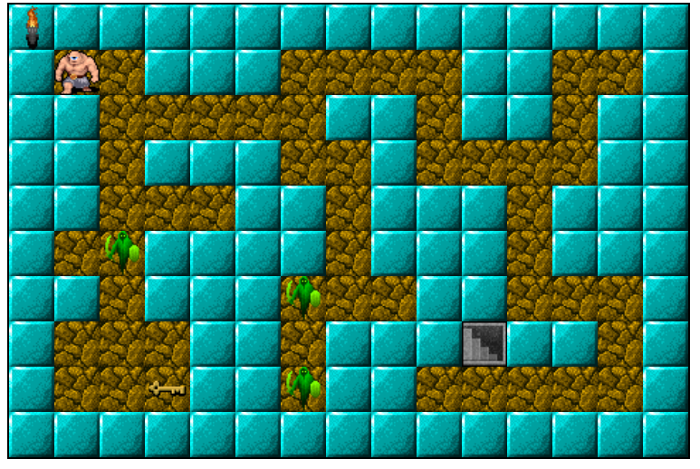
MANUAL DE USUARIO BÁSICO.
JUEGO EN JAVASCRIPT.
Se puede descargar en https://github.com/i92ruroa/Trabajo_SLYCS/tree/master/Videojuego_Javascript
Se puede jugar online en https://www.leketembe.com/SLYCS/Videojuego_Javascript/
SOFTWARE LIBRE EN EL DESARROLLO DE VIDEOJUEGOS / SLYCS
Antonio Ruiz Roldán. Curso 2019/2020 Pag. 23

Slide 24
¿ALGUNA PREGUNTA?.
Antonio Ruiz Roldán
Grado en Ingeniería Informática 2019/2020
Software Libre y Compromiso Social
E-mail: i92ruroa@uco.es
Github: https://github.com/i92ruroa
https://github.com/antonio-ruiz-roldan
Linkedin: https://www.linkedin.com/in/antonio-ruiz-roldan/
Web: https://www.leketembe.com
SOFTWARE LIBRE EN EL DESARROLLO DE VIDEOJUEGOS / SLYCS
Antonio Ruiz Roldán. Curso 2019/2020 Pag. 24

